Slide 1
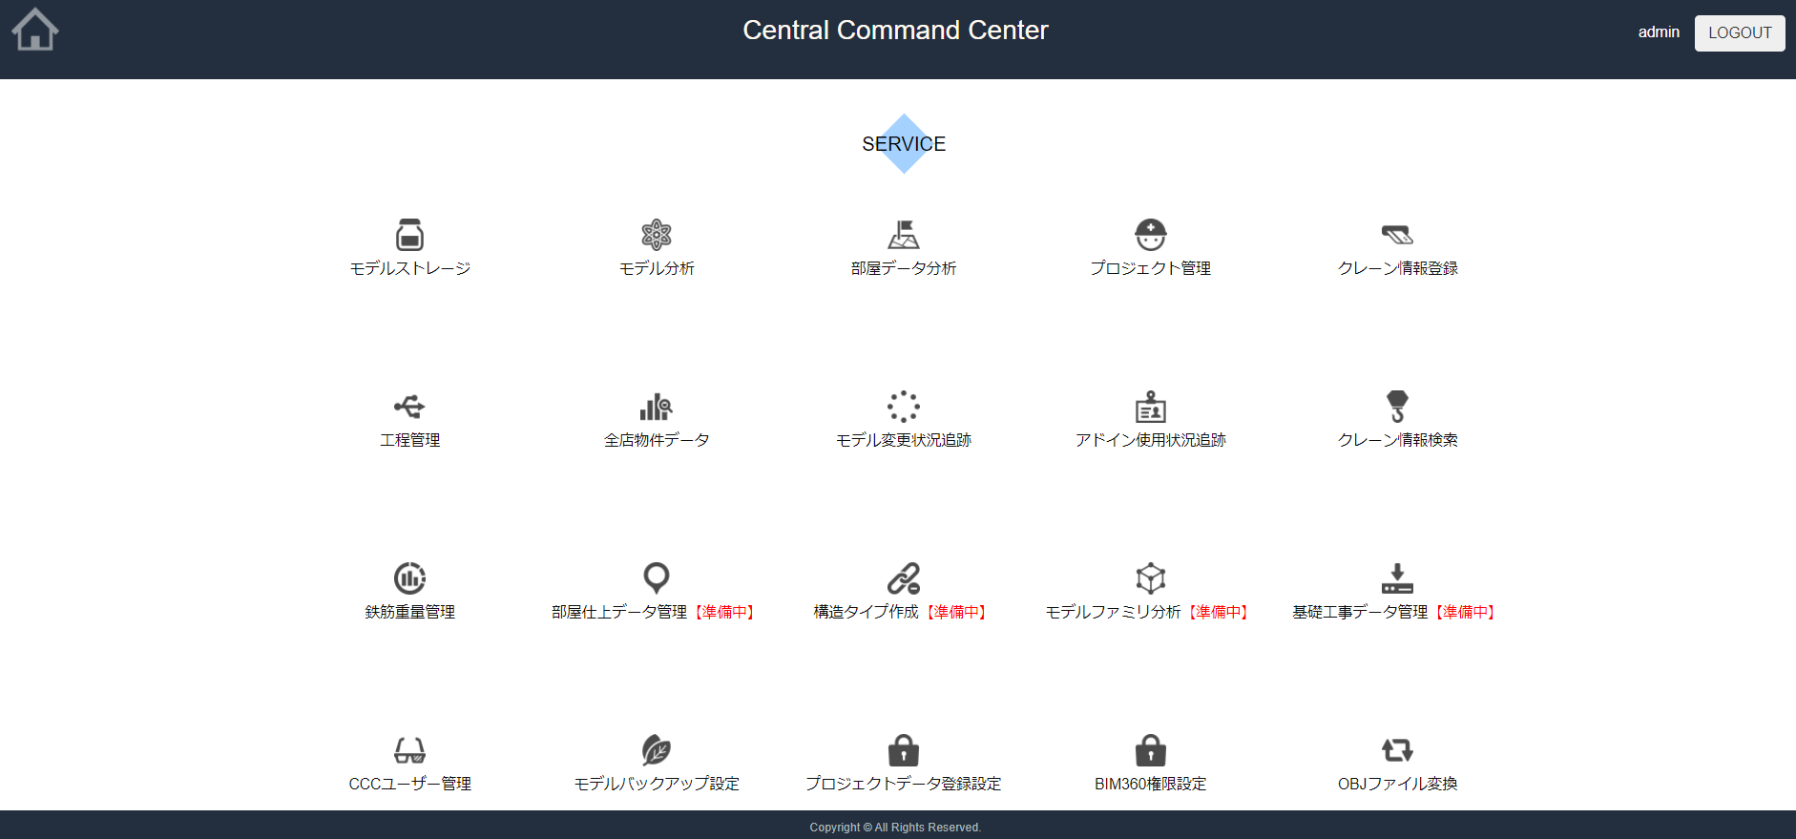
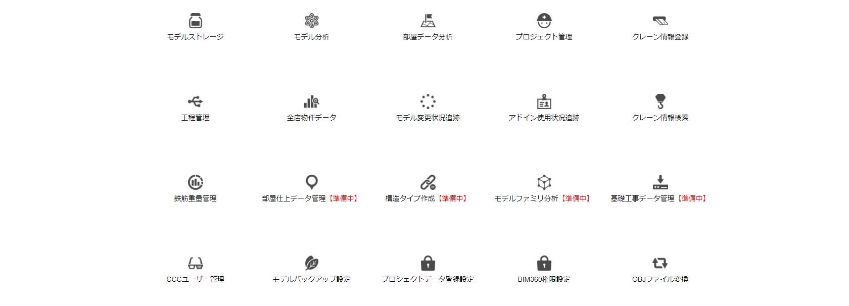
CCC 使用方法・注意点 vol.2

Slide 2
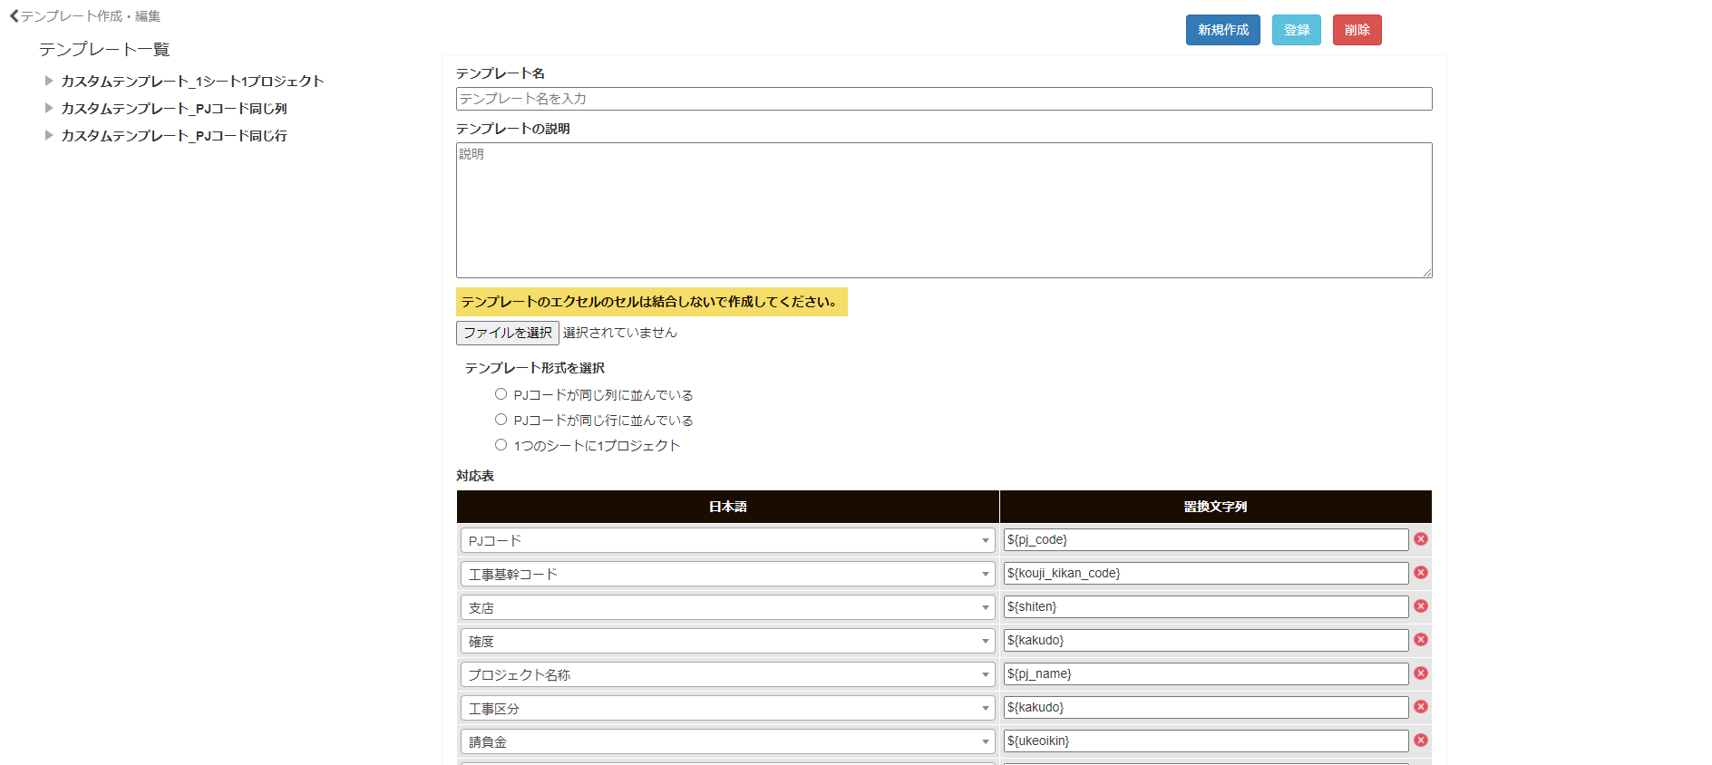
書類出力 テンプレート作成・編集
①登録済の書類テンプレート一覧が確認できます
②テンプレートの新規作成・編集後の登録・登録済のものを削除します
③テンプレート情報を入力します。「テンプレート形式を選択」では登録するテンプレートの形式※を選択します
④データベースに登録されている物件情報の項目「日本語」とエクセルに入力する「置換文字列」が対応しているので、参照しながらエクセルのテンプレートを作成してください。
例えば、エクセルで支店名を入れたい部分には${shiten}と入力してテンプレートを作成してください。 新たな置換文字列を追加して登録もできます。
①
②
③
 | PJコード | PJコード | PJコード
支店名 | ${shiten} | ${shiten} | ${shiten}
PJ名称 | ${pj_name} | ${pj_name} | ${pj_name}
※PJコードが同じ行にある例
 | 支店名 | PJ名称
PJコード | ${shiten} | ${pj_name}
PJコード | ${shiten} | ${pj_name
PJコード | ${shiten} | ${pj_name}
④
※PJコードが同じ列にある例

Slide 3
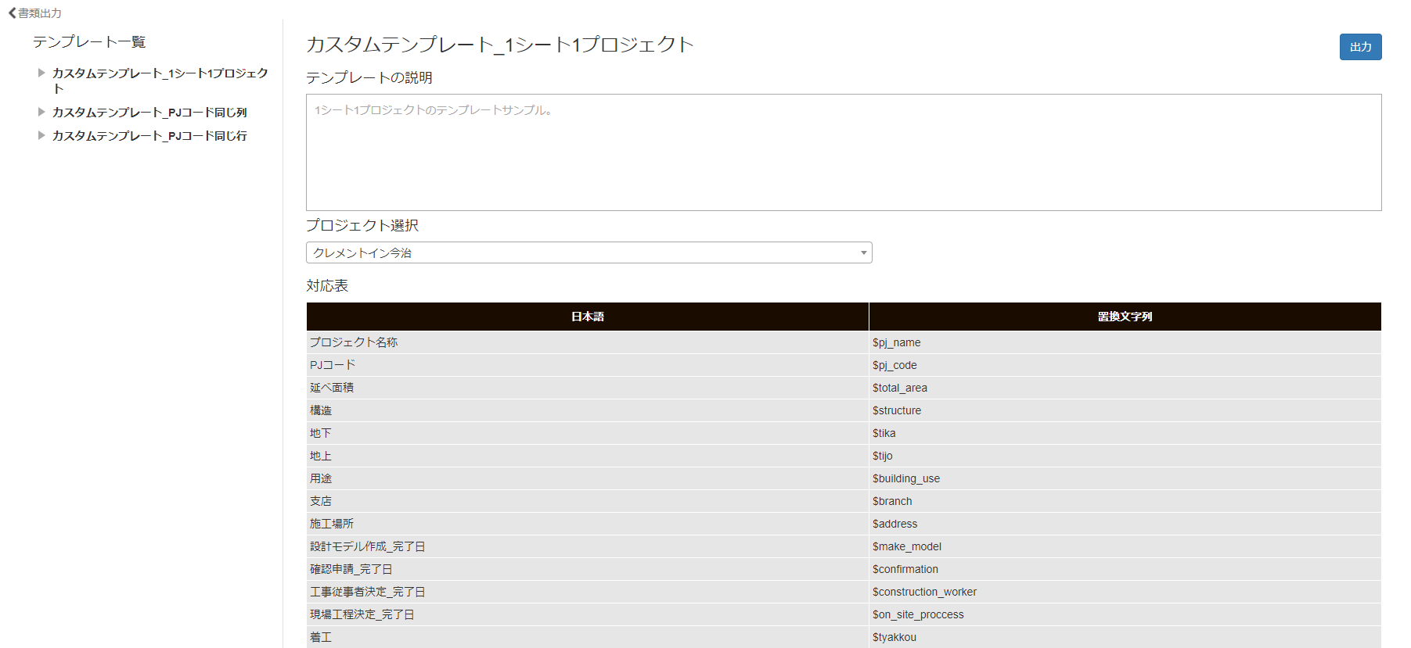
書類出力 出力画面
①テンプレートを選択します
②選択したテンプレートに沿った出力がされます
③1つのシートに1つのプロジェクトのタイプのみ、出力する物件を選択します
その他のタイプのプロジェクトはあらかじめテンプレートのExcelにPJコードを入力して登録してください
④そのテンプレートの対応表が参考として表示されます
②
①
③
④

Slide 4
全店物件データ
■注意点
・取り込むエクセルについて
現在、エクセル上のプロジェクト名称とBIM360上のプロジェクト名称が完全一致することで情報が紐づけられるようになっています。ただし、今後はBIM360上のプロジェクト名称の先頭にPJコードを入力し、エクセル上のプロジェクトコードと対応させて紐づけようと考えています
(BIM360でプロジェクトを最初に立ち上げる時点でPJコードの情報を共有いただきたい)
・1～6行目および、列は追加しないようお願いします
・住所は都道府県からはじまり、途中にスペースなどを入れないようにお願いします
住所の頭に郵便番号を付けたりしないようお願いします
(良い例)大阪市〇〇区〇〇2-15
・シート名は「★管理表」から変えないようにお願いします
・指定のBOX内にはエクセルは一つだけ配置してください

